Slide 1
Nutrição no Envelhecimento Prof(a). Esp. Verônica Graciela Rapcinski

Slide 2
ESTADO NUTRICIONAL EM GERIATRIA
AVALIAÇÃO NUTRICIONAL DOS IDOSOS
A nutrição tem um papel fundamental na promoção da saúde e na capacidade funcional dos idoso, pois o estado nutricional gera um grande impacto no que se refere ao bem-estar físico e psicológico do idoso.
GARANTIR ACESSO A NUTRIÇÃO ADEQUADA;
MODULAÇÃO DO PROCESSO DE ENVELHECIMENTO (DOENÇAS)
MONITORAMENTO NUTRICIONAL;

Slide 3
AVALIAÇÃO NUTRICIONAL DOS IDOSOS
Antropometria Nutricional é amplamente utilizada para avaliar o estado nutricional, método prático, de baixo custo, os equipamentos utilizados são portáteis e ela também revela alterações nutricionais de forma eficiente e precoce;
DIFICULDADES: modificações físicas e na composição corporal presentes na idade, as quais acabam por interferir tanto na coleta como na análise dessas medidas antropométricas;

Slide 4
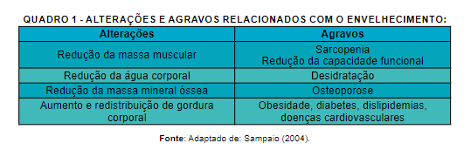
Acompanhar a velocidade de perda da massa corporal (peso) neste grupo é muito importante, pois ele é um indicador de risco nutricional, quando por exemplo temos uma mudança no peso involuntária ou recente.

Slide 5
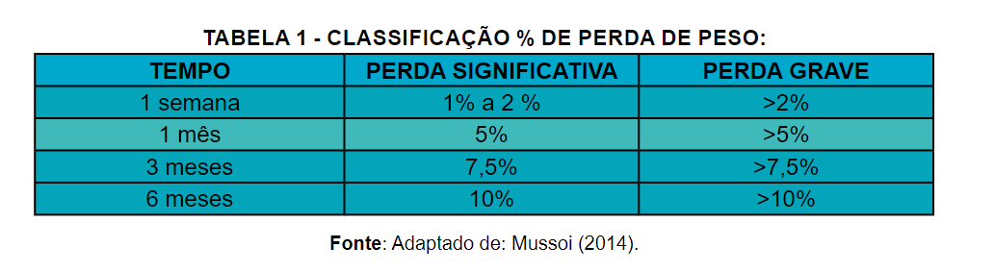
Um idoso com 80 anos de idade, com peso usual de 75 Kg,que tenha apresentado uma perca de 10 Kg nos últimos 6 meses.
Perca de mais de 10% do seu peso usual, segundo a tabela acima representa uma perca de peso grave, esse idoso apresenta risco nutricional.

Slide 6
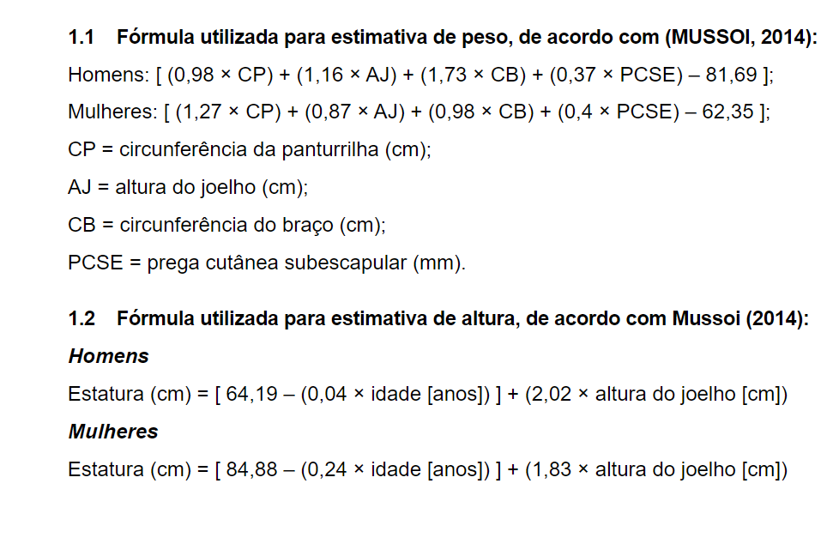
AVALIAÇÃO DA ESTATURA;
CALCULO DE ESTIMATIVA DE ALTURA
MEDIDA DA ALTURA DO JOELHO

Slide 7
ESTIMATIVA DE PESO;
IDOSA, CP: 26cm, AJ: 44 cm, CB: 25, PCSE: 13 mm
(1,27x26) + ( 0,87 x 44)+ (0,98x25)+(0,4x13) - 62,35
33,02+ 38,28+24,5+5,2 – 62,35
101 – 62,35
= 38,65
Aprox. 39 Kg
ESTIMATIVA DE ALTURA: IDOSA 82 ANOS
84,88 - (0,24 X82) + ( 1,83 X 44)
84,88 -(19,68) + 80,52
145,72
APROX. 1,46 m

Slide 8
MÉTODOS SUBJETIVOS E OBJETIVOS:
Métodos Objetivos: avaliação antropométrica, bioimpedância e exames bioquímicos.
Métodos subjetivos: Exames clínicos (sinais e sintomas), avaliação subjetiva global (ASG).

Slide 9
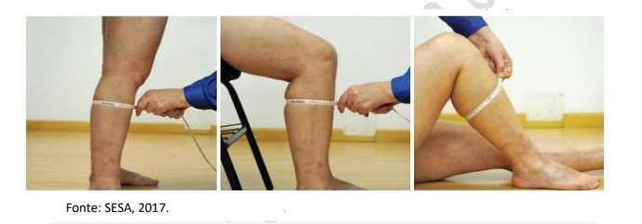
(CP) menor que 31 cm traduz a presença de redução da massa muscular .
A medida da CP pode ser feita nas posições sentada ou de pé, com os pés apoiados em uma superfície plana, de forma a garantir que o peso fique distribuído equitativamente entre ambos os lados.
No idoso acamado, fletir a perna de modo que o pé fique todo apoiado sobre o colchão.
Realizada com uma fita métrica inelástica aplicada ao redor da região que, visualmente, apresenta o maior perímetro, sem fazer compressão.
É necessário também estar atento ao caso de indivíduos obesos, que podem ter circunferência da panturrilha normal ou até aumentada mesmo na presença de sarcopenia (obesidade sarcopênica)
CIRCUNFERÊNCIA DA PANTURRILHA
Amplamente utilizada na avaliação de idosos, pois essa é a medida mais sensível de perca de massa muscular, superior a circunferência do braço.

Slide 10
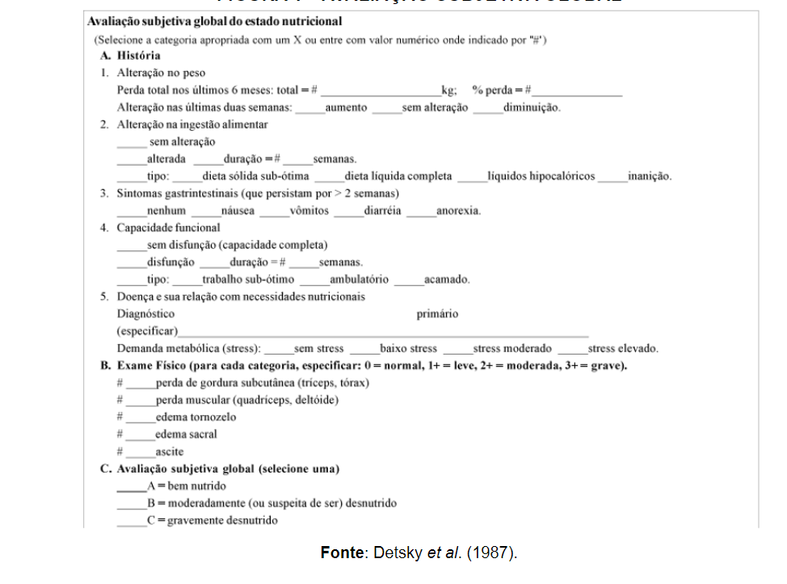
AVALIAÇÃO SUBJETIVA GLOBAL

Slide 11
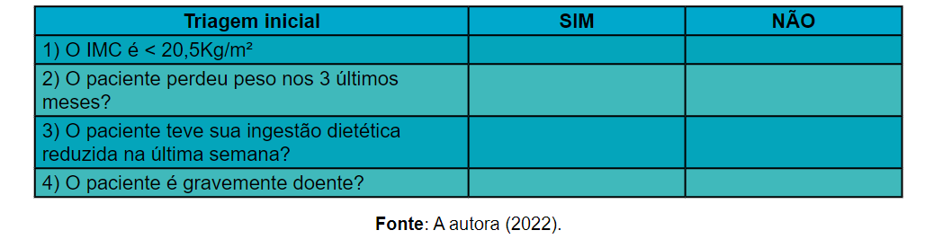
ETAPA 1
NRS-2002
Triagem para risco nutricional (NRS): A triagem para risco nutricional (NRS-2002, do inglês nutritional risk screening), é um instrumento básico utilizado na triagem nutricional, a diferença é a inclusão de todos os pacientes clínicos, cirúrgicos e os demais presentes no âmbito hospitalar, abrangendo todas as condições patológicas.
Se obtiver alguma resposta “sim” passar para a 2ª etapa. Repetir a cada 7 dias caso não obtenha nenhuma resposta positiva.

Slide 12
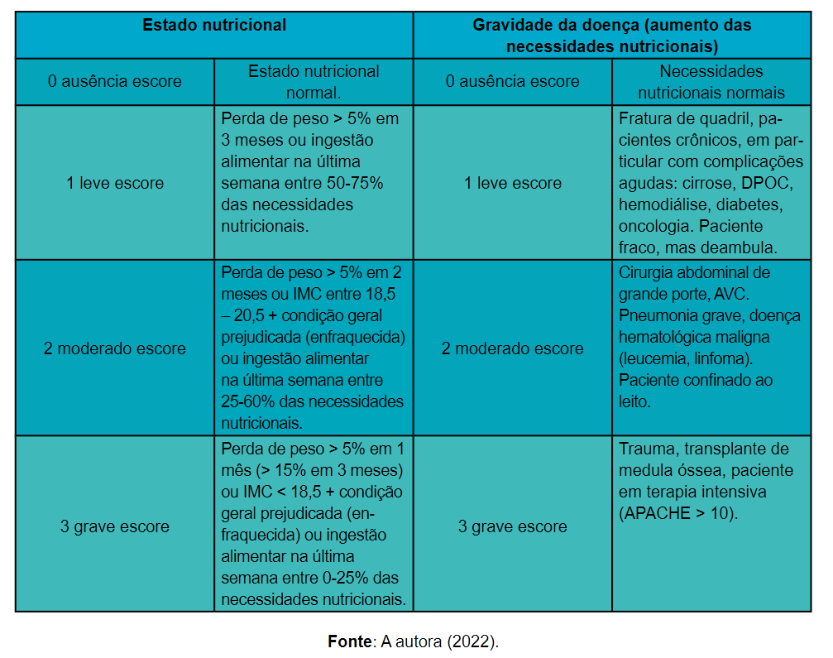
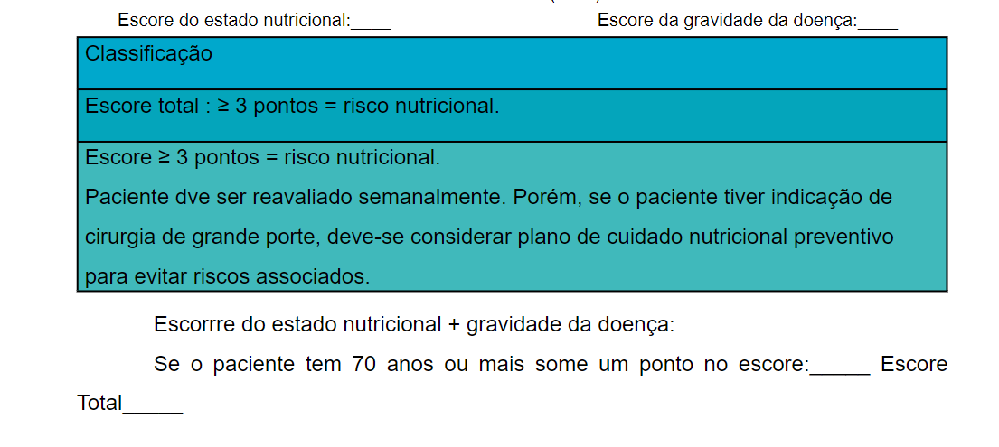
ETAPA 2

Slide 13
NECESSIDADES NUTRICIONAIS EM GERIATRIA:
* Quantidades de nutrientes e energia disponíveis nos alimentos, que um indivíduo saudável precisa ingerir para garantir as suas necessidades fisiológicas normais e também precaver possíveis deficiências. Essas necessidades são individuais e estão expressas em médias para grupos semelhantes da população .
No planejamento dietético : (analisar a necessidade energética total, objetivo do tratamento, correção de nutrientes, patologia específica, aumento ou redução de peso).
No envelhecimento acontecem declínio na taxa metabólica em repouso

Slide 14
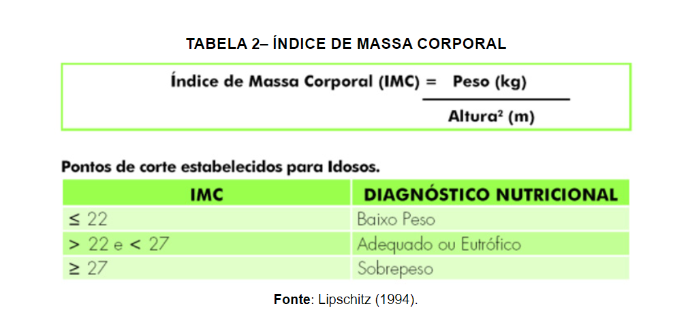
A partir de 65 anos ou mais, há um aumento no risco de mortalidade em indivíduos com índice de massa corporal (IMC) inferior a 23 kg/m2, e a perda de peso seja involuntária ou não intencional é um fator de risco nutricional mais significativo entre os idosos.
De maneira geral a regra para estabelecer a necessidade calórica diária do idoso é que ele receba 30 kcal/kg/dia, e a oferta proteica deve ser de 1g/kg/dia no mínimo.

Slide 15
OFERTA DE MACRONUTRIENTES:
Carboidratos: 50 a 60% do VET, cerca de 130g/dia, e a ingestão de açúcares simples <10% do VET.
Fibras são recomendadas para homens 30g/dia, e para mulheres cerca de 21g/dia.
Proteínas: 10 a 35% do VET, de 0,8g a 1,0g/kg/dia em idosos saudáveis.
Lipídios: 15 a 30% do VET, sendo <10% de ácidos graxos saturados, 6 a 10% ácidos graxos poli-insaturados, 5 a 8%, ácido graxo ômega- 6, 1 a 2% ácidos graxos ômega -3.

Slide 16
OFERTA DE MICRONUTRIENTES:
* CÁLCIO absorção se apresenta diminuída nos idosos devido a redução da resposta do intestino para a Vitamina D ativa (1,25- diidroxicolecalciferol), com a menopausa as mulheres têm necessidade aumentada e a suplementação se torna necessária.
A ingestão recomendada de cálcio é de 1200 mg acima de 50 anos.
* Ferro também apresenta redução(gastrite, úlceras gastrointestinais e câncer devido as perdas sanguíneas, a recomendação é 8 mg/ dia.
Com a redução do zinco o idoso fica mais susceptível a infecções, recomendação de 8 mg/dia para mulheres e 11 mg/dia para homens.

Slide 17
OFERTA DE MICRONUTRIENTES:
* Deficiência de vitamina B6 (comum em idosos alcoólatras) 1,5 mg/dia para mulheres e 1,7 mg/dia para homens.
* Pode ocorrer prejuízo na absorção da vitamina B12 nos idosos devido atrofia gástrica, anemias, medicamentos, bariátricas.
A recomendação é de 2,4 mcg/dia.

Slide 18
HIDRATAÇÃO:
* menos percepção da sede e são mais vulneráveis a desidratação, *40 ml/kg de peso
*estimulando também o trânsito intestinal, e ajudando em sintomas de constipação bem comum os idosos, mantem a umidade da boca, além de melhorar a absorção dos nutrientes.

Slide 19
DIAGNÓSTICOS NUTRICIONAIS
* “diagnóstico” se refere ao parecer clínico no qual é descrito o estado de saúde do paciente, na área de atuação do profissional. A saúde e nutrição tem elos fortes, e o estado nutricional.
* O diagnóstico em nutrição é especifico do nutricionista, em que o diagnóstico, seja médico ou de enfermagem pode ou não, ter relação com as intervenções do nutricionista. Mesmo diante do diagnóstico médico ou de enfermagem permanecer o diagnóstico em nutrição, assim como a intervenção nutricional deverá resolver o problema, ele atua como um qualificador, descrevendo o problema na forma de “excessiva”, “subótima”, “aumento”, “alteração”, entre outros.

Slide 20
INGESTÃO: aqueles problemas ligados à ingestão de energia,nutrientes, líquidos e substâncias bioativas por via oral, sonda e parenteral.Como por exemplo:
● Aumento do gasto energético;
● Ingestão subótima de energia;
● Ingestão excessiva de energia;
● Ingestão insuficiente da energia estimada;
● Ingestão excessiva da energia estimada;
● Aumento das necessidades de nutrientes (especificar);
● Desnutrição;
● Desnutrição relacionada à inanição;
● Desnutrição relacionada à condição ou doença crônica;
● Desnutrição relacionada à injúria ou doença aguda;
● Ingestão subótima de energia e proteína;
● Diminuição das necessidades de nutrientes (especificar);
● Desequilíbrio de nutrientes.

Slide 21
REFERÊNCIAS
REFERÊNCIAS
CHUMLEA, W. C. et al. Prediction of body weight for the nonambulatory elderly from anthropometry. Journal of American Dietetic Association, v. 88, n. 5, p. 564-568, maio. 1988. Disponível em: https://pubmed.ncbi.nlm.nih.gov/3367012/. Acesso 13 jul. 2022.
CUPPARI, L. Guia de Nutrição Clínica no Adulto. 3 edição. São Paulo: Editora Manole, 2014. 9788520438237. Disponível em: https://integrada.minhabiblioteca.com.br/#/books/9788520438237/. Acesso em: 14 jul. 2022.
SILVA, M. de. L. do. N.; MARUCCI, M. de. F. N.; ROEDIGER, M. de. A. Tratado de Nutrição em Gerontologia. São Paulo: Editora Manole, 2016. 9788520450222. Disponível em: https://integrada.minhabiblioteca.com.br/#/books/9788520450222/. Acesso em: 14 jul. 2022.

Slide 22
TAVARES, E. L. et al. Avaliação nutricional de idosos: desafios da atualidade. Revista Brasileira de Geriatria e Gerontologia [online]. 2015, v. 18, n. 3. p. 643-650. Disponível em: https://doi.org/10.1590/1809-9823.2015.14249. ISSN 1981-2256. https://doi.org/10.1590/1809-9823.2015.14249. ​
WAITZBERG, D. L. et al. Manual de Terapia Nutricional em Oncologia do ICESP. São Paulo: Ed. Atheneu, 2011. ​
​
WIDTH, Mary; REINHARD, Tonia. Nutrição Clínica - Manual de Sobrevivência, 2ª edição. Rio de Janeiro: Grupo GEN, 2018. 9788527733670. Disponível em: https://integrada.minhabiblioteca.com.br/#/books/9788527733670/Acesso em: 19 jul. 2022
FIGURA SLIDE 8: Paraná. Secretaria de Estado da Saúde do Paraná. Superintendência de Atenção à Saúde.P223a Avaliação multidimensional do idoso / SAS. - Curitiba : SESA, 2017.

Slide 23
DETSKY, A. S. et al. What is subjective global assessment of nutritional status? JPEN J Parenter Enteral Nutr 1987;11:8-13. Disponível em: https://pubmed.ncbi.nlm.nih.gov/3820522/. Acesso em: 13 jul. 2022.
LIPSCHITZ, D. A. Screening for Nutritional Status in the Elderly. Primary Care, [S. l.], v. 21, n. 1, p. 55-67, mar.1994. (Indexed for MEDLINE). Disponível em: https://pubmed.ncbi.nlm.nih.gov/8197257/. Acesso em: 14 jul. 2022.
MARTINS, C. Diagnósticos em nutrição: fundamentos e implementação da padronização internacional. Porto Alegre. Artmed, 2016. 9788582713433. Disponível em: https://integrada.minhabiblioteca.com.br/#/books/9788582713433/. Acesso em: 14 jul. 2022.
MUSSOI, T. D. Avaliação Nutricional na Prática Clínica. Rio de Janeiro: Guanabara Koogan, 2014. 978-85-277-2378-7. Disponível em: https://integrada.minhabiblioteca.com.br/#/books/978-85-277-2378-7/. Acesso em: 13 jul. 2022.
SAMPAIO, L. R. Avaliação nutricional e envelhecimento. Revista de Nutrição [online]. 2004, v. 17, n. 4. p. 507-514. Disponível em: https://doi.org/10.1590/S1415-52732004000400010. Acesso em: 13 jul. 2022. ISSN 1678-9865. https://doi.org/10.1590/S1415-52732004000400010.

Slide 24
Obrigado(a)!
Verônica Rapcinski
Contato/Rede Social: rapcinskiveronica@gmailcom

